Slide 1
Cascading Style Sheets (CSS)
Упражнение 2

Slide 2
Cascading Style Sheets (CSS)
Описва как HTML елементите следва да се визуализират на дадена медия

Slide 3
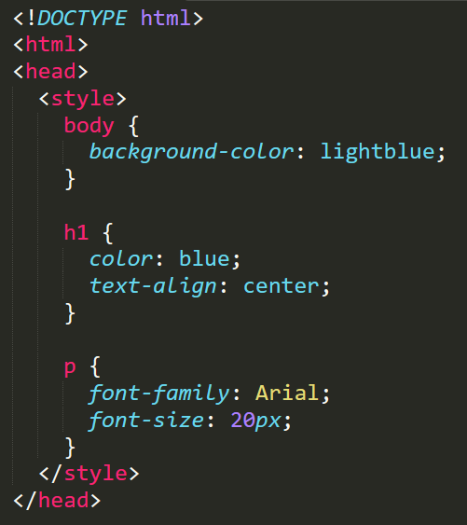
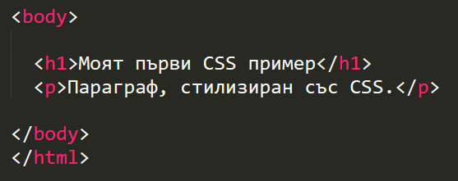

CSS – пример

Slide 4
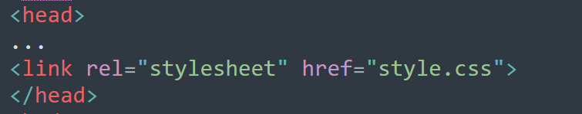
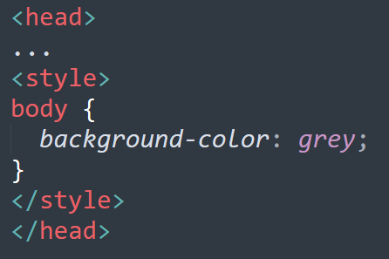
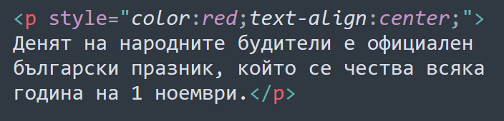
КАк да добавим CSS към страницата?
От външен файл
Вътрешни стилове
Inline стилове

Slide 5
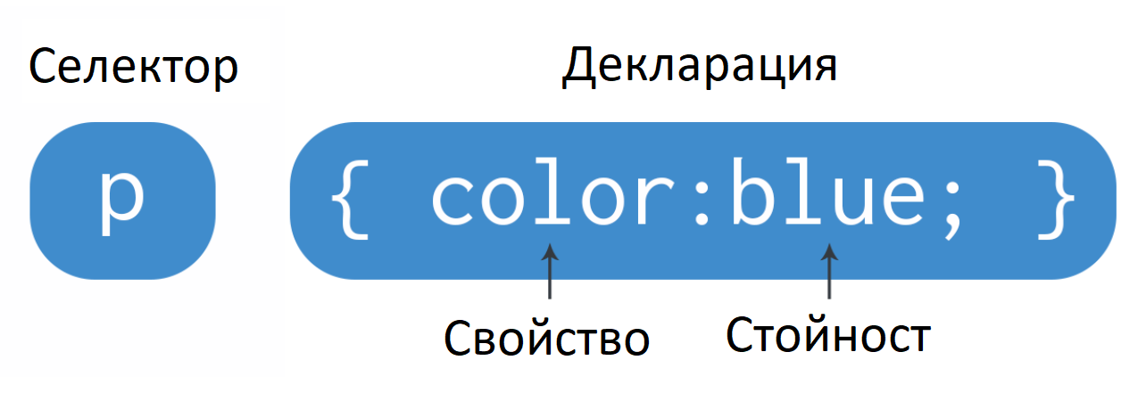
Синтаксис

Slide 6
СЕЛЕКТОРИ
Базисни
Комбинирани
Псевдоселектори
Селектори по атрибут

Slide 7
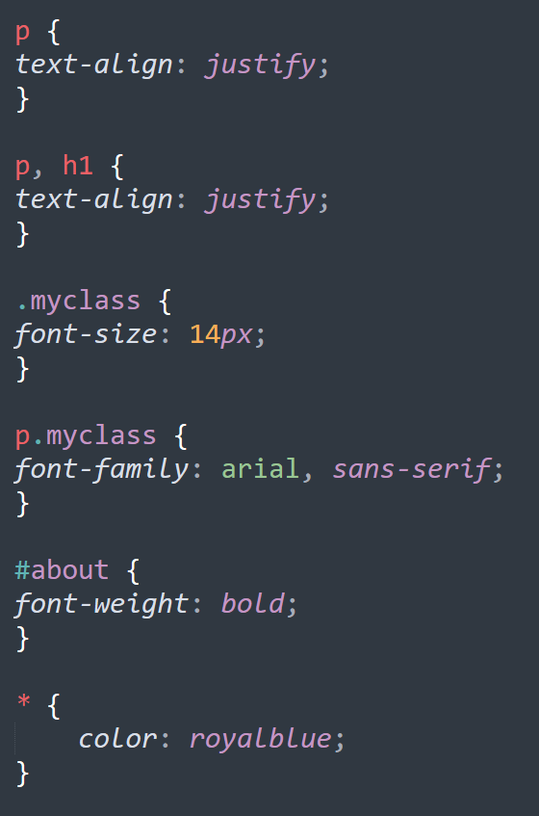
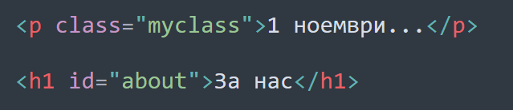
Базисни СЕЛЕКТОРИ
По таг
По клас за задаване на стилизиране с многократно приложение
По id за стилизиране на конкретен елемент
Универсален селектор *

Slide 8
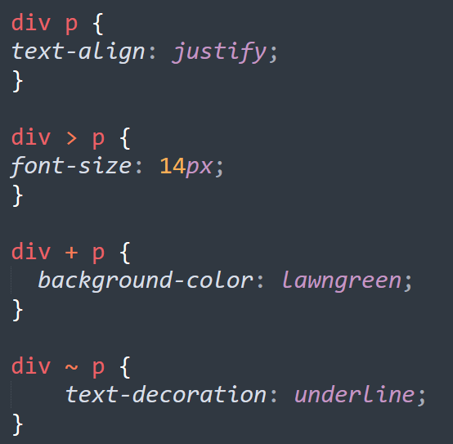
Комбинирани селектори
div p - селектира всички параграфи, вложени в контейнер <div>
div > p - селектира всички параграфи, вложени на първо ниво в контейнер <div>
div + p – селектира елемент <p>, който се намира непосредствено след <div>
div ~ p – за селектиране на елемент <p>, който е предшестван от <div> и двата елемента имат един и същ родителски елемент

Slide 9
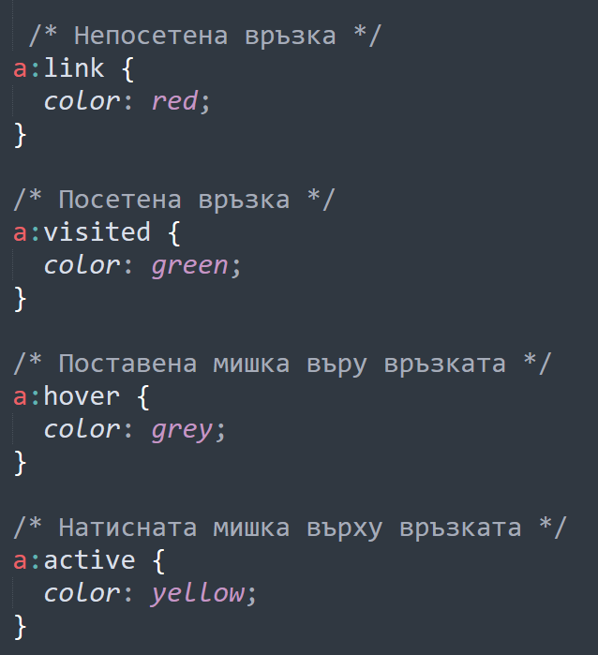
Псевдоселектори
За състояние - стилът се прилага към елемента въз основа на неговото състояние;
За псевдоелементи, дефиниращи част от елемент

Slide 10

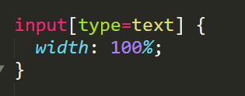
Селектори по атрибут
Селектира елементи със зададени специфични атрибути и техни стойности

Slide 11
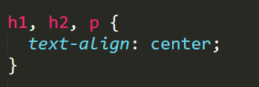


Групиране на селектори. СПЕЦИФИЧНОСТ.

Slide 12
Приоритети ЗА ПРиложение на стилизирането
!important
Инлайн стилове
Стилове, добавени с помощта на селекции по id
Стилове, добавени с помощта на селекции по клас
Стилове, добавени с помощта на селекции по таг
Стилове по подразбиране на браузъра

Slide 13
Декларации
Свойство: стойност;

Slide 14
Декларации – Мерни единици
Абсолютни мерни единици | Описание
cm | centimeters
mm | millimeters
in | inches (1in = 96px = 2.54cm)
px | pixels (1px = 1/96th of 1in)
pt | points (1pt = 1/72 of 1in)
pc | picas (1pc = 12 pt)
Относителни мерни единици | Описание
% | % от родителския елемент
em | Обвързан с текущия размер на шрифта на даден елемент. 2em = 2 * текущия размер на шрифта (наследен от родителския елемент или предходно зададен на елемента)
rem | Обвързан с размера на шрифта на root елемента 2rem = 2 * размера на шрифта, зададен за root елемента
vw | 1wh=1% от широчината на прозореца на браузъра (viewport)
vh | 1vh=1% от височината на прозореца на браузъра (viewport)
 | …

Slide 15
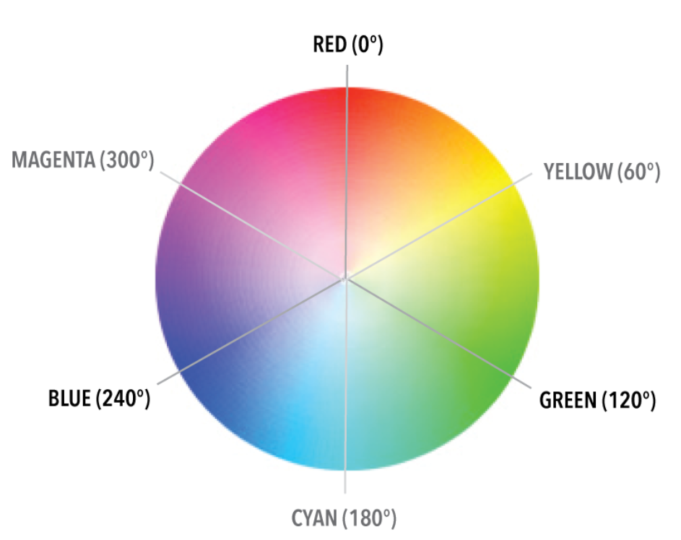
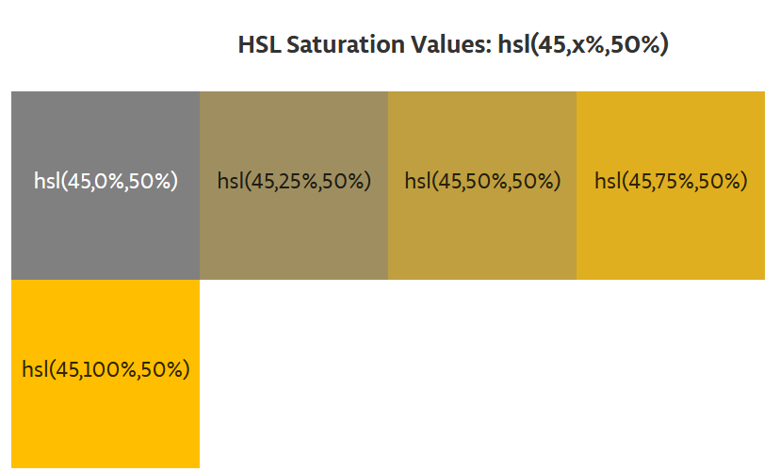
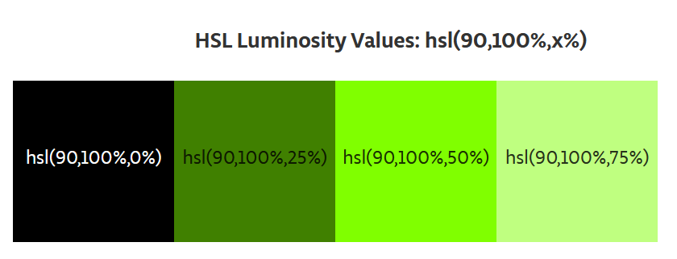




Декларации – ЦВЕТОВЕ
Представяне на цветовете
Предефинирани наименования | p { color:red; }
Red, green, blue, (alpha) [0;255] rgb(red, green, blue) rgba(red, green, blue, alpha) | p { color: rgb(255,0,0); } p { color: rgb(255,0,0,0.6); }
16-тичен код #ff0000 (rrggbb) #ff000060 (rrggbbaa) | p { color: #ff0000; } p { color: #ff000060; }
Hue, saturation, lightness, (alpha) hsl(hue, saturation, lightness) hsla(hue, saturation, lightness, alpha) | p {color: hsl(0, 100%, 50);} p {color: hsla(0, 100%, 50%, 0.6);}

Slide 16
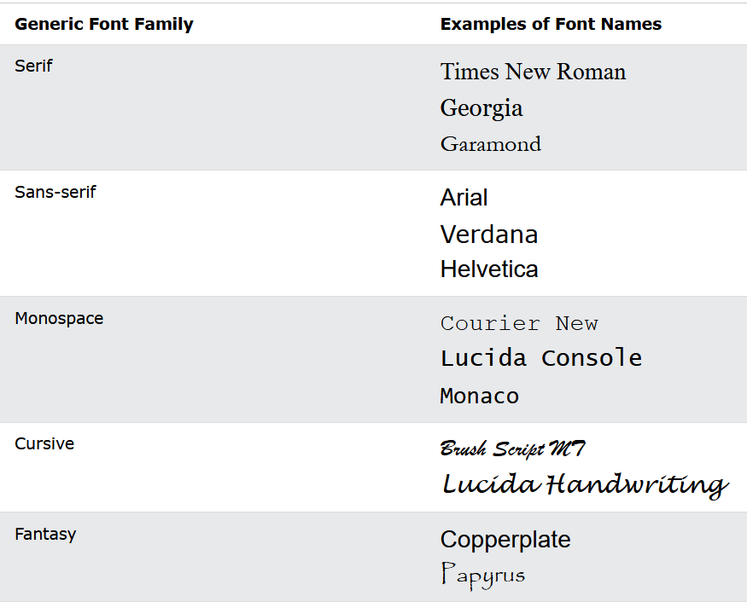
НЯкои Свойства ЗА ФОРМАТИРАНЕ НА ТЕКСТ
font-family: Arial, Verdana, Sans-serif;
font-size: 14px | 0,725em | 0,725rem | 5vw |100%;
font-style: normal | italic | oblique | initial | inherit;
font-weight: normal | bold | bolder | lighter | number | initial | inherit;
font-weight: 700; [100;900], 400 – normal; 700 – bold;
color: red | #ff0000 | rgb(255,0,0) … ;

Slide 17
НЯкои Свойства ЗА ФОРМАТИРАНЕ НА ТЕКСТ 2
text-decoration-line: underline | none | … ;
text-decoration: underline blue dotted 2px;
text-indent: 20px | … ;
text-transform: none | capitalize | uppercase | lowercase | initial | Inherit;
text-align: left | right | center | justify | initial | inherit;
line-height: 1.5;
font: italic bold 15px Arial, sans-serif;

Slide 18
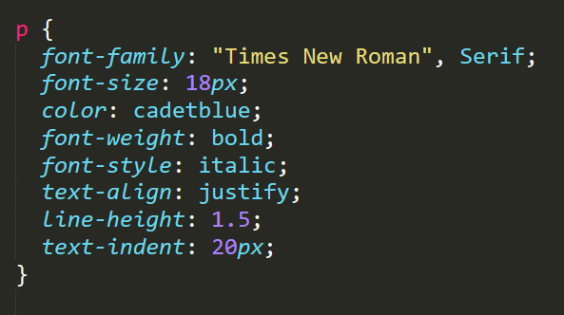
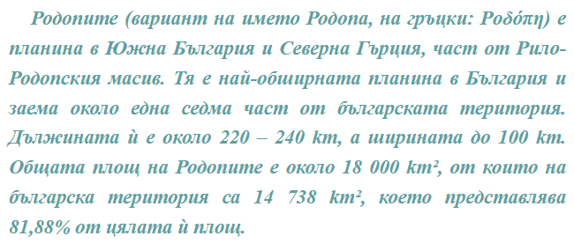
ПРИМЕР

Slide 19
Фонове
background-color: #bbb;
background-image: url(“myimage.gif");
background-image: radial-gradient(red, blue);
background-position: center top | …;
background-repeat: repeat | repeat-x | repeat-y | no-repeat | initial | inherit;
background-size: auto | length | cover | contain | initial | inherit;
background: lightpink url(“myimage.gif") no-repeat center top;

Slide 20
ВОДЕЩИ СИМВОЛИ
list-style-type: disc | circle | square;
list-style-image: url(‘myimage.gif');
list-style-type: decimal | decimal-leading-zero | lower-alpha | upper-alpha | lower-latin | upper-roman | none | ….;
list-style-position: inside | outside | initial | inherit;

Slide 21
РАЗМЕРИ И ПОДРАВНЯВАНИЯ
width: auto | value | initial | inherit; /* px, %, em, rem, vw… */
height: auto | value | initial | inherit; /* px, %, em, rem, vh… */
min-width: 300px;
min-height: 100px;
float: none | left | right | initial | inherit;
text-align: center; /* центриране на текст */
margin: 10px auto; /* центриране на контейнер */

Slide 22

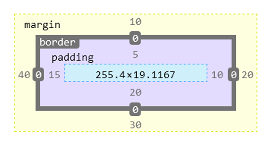
ОТСТОЯНИЯ
margin: 10px 20px 30px 40px;
/* външно отстояние, t r b l */
padding: 5px 10px 20px 15px;
/* вътрешно отстояние t r b l */
padding: 5px 10px 20px; /* t l/r b */
padding: 5px 10px; /* t/b l/r */
padding: 20px; /* t/b/l/r */
box-sizing: border-box;

